Slide 1
Web Server
발표자- JiYong Kim

Slide 2
목차
서버 개요
서버측 의 통신 과정
HTTP

Slide 3


서버의 개요
<서버>
<클라이언트>

Slide 4
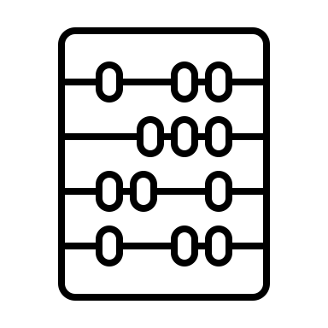
서버의 개요
<프로그램>
쉽지 않다..
<서버>
<클라이언트>

Slide 5
서버의 개요
<프로그램1>
<프로그램2>
<프로그램3>
<서버>
<클라이언트>

Slide 6
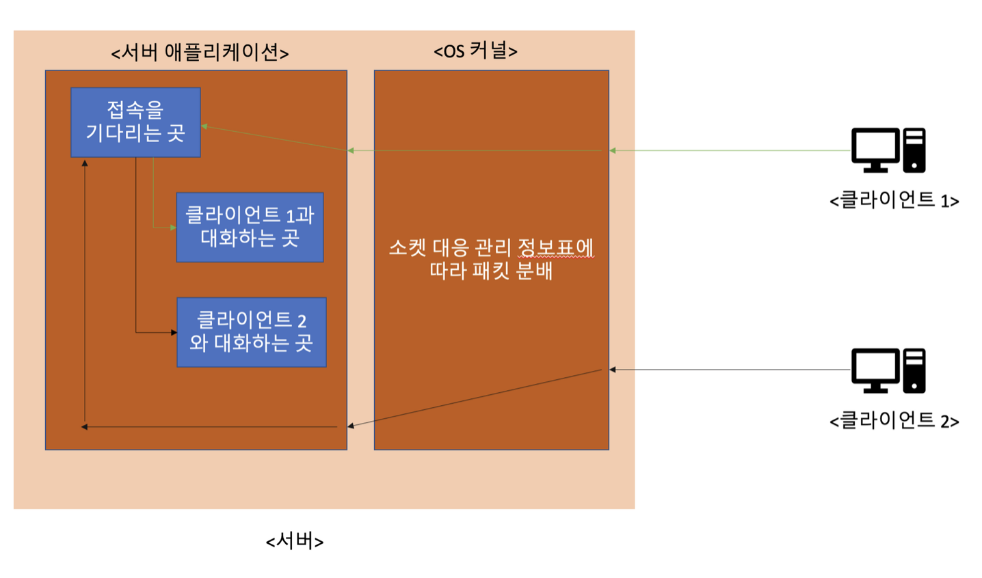
서버의 개요

Slide 7
서버측의 소켓 라이브러리 호출
<클라이언트 측의 Sokcet 라이브러리호출 단계>
소켓 생성 (소켓 작성 단계)
서버측의 소켓과 파이프로 연결 (접속 단계)
데이터 송 * 수신 (데이터 송수신 단계)
파이프를 분리하고 소켓을 말소 (연결 끊기 단계)
<서버 측의 Socket 라이브러리 호출 단계>
소켓 생성 (소켓 작성 단계)
소켓을 접속 대기 상태로 만든다 (접속 대기 상태)
접속을 접수한다 (접속 접수 단계)
데이터 송수신 (데이터 송수신 단계)
파이프를 분리하고 소켓을 말소 (연결 끊기 단계)
[차이점이 존재]

Slide 8
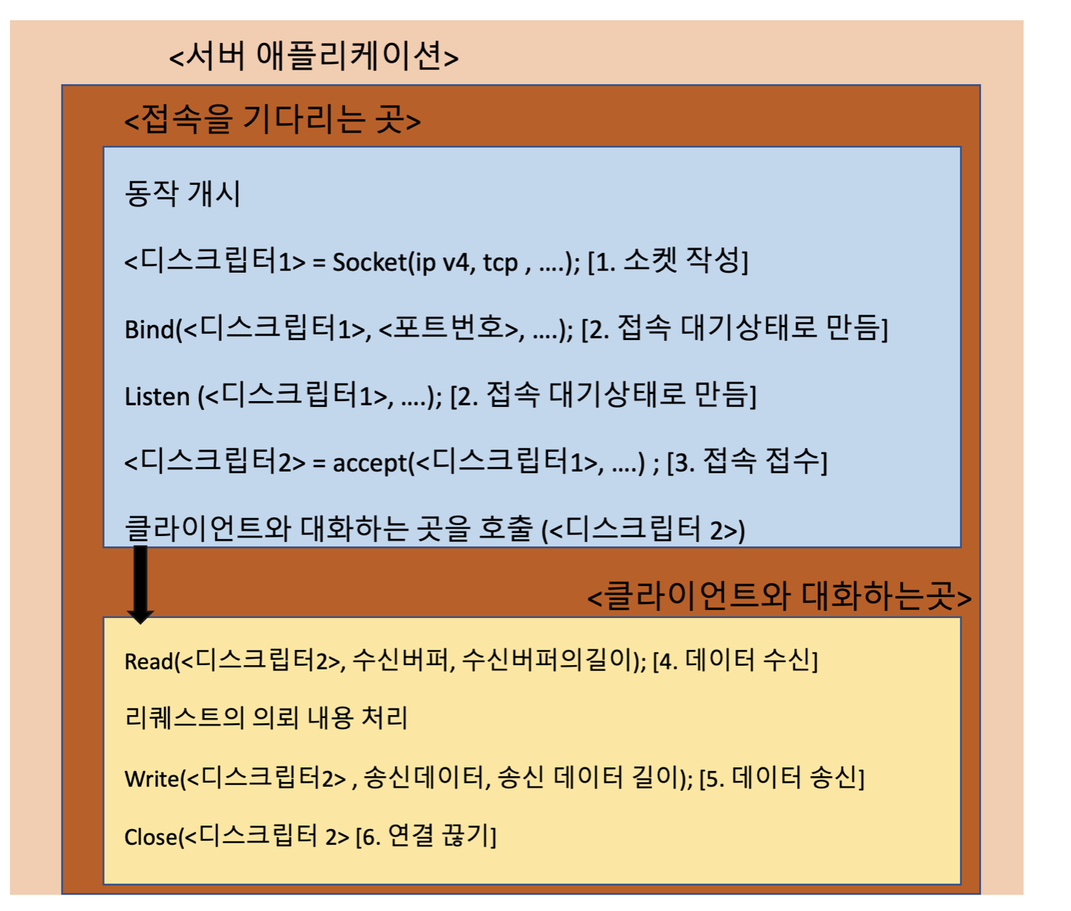
서버측의 동작과정

Slide 9
서버측의 동작과정

Slide 10
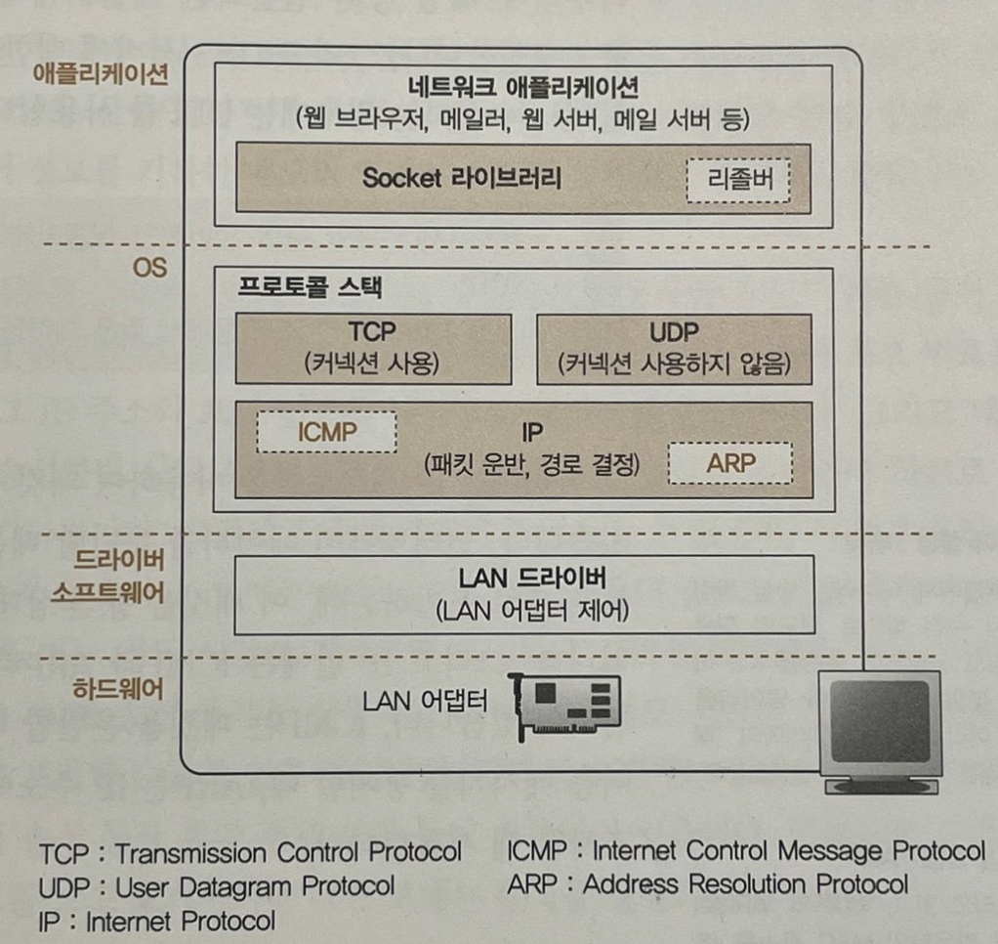
Lan 어댑터 에서 수신 신호를 디지털 데이터로 변환한다.

Slide 11
IP 담당 부분이 패킷을 수신한다.

Slide 12
TCP 담당 부분이 패킷을 수신한다.

Slide 13
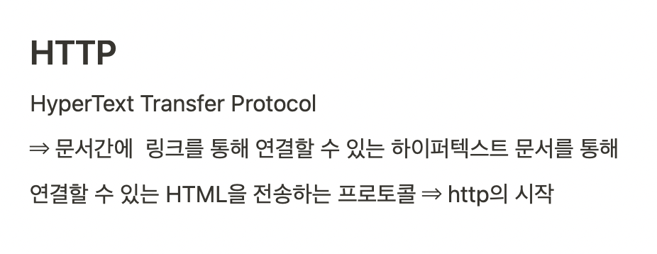

Slide 14
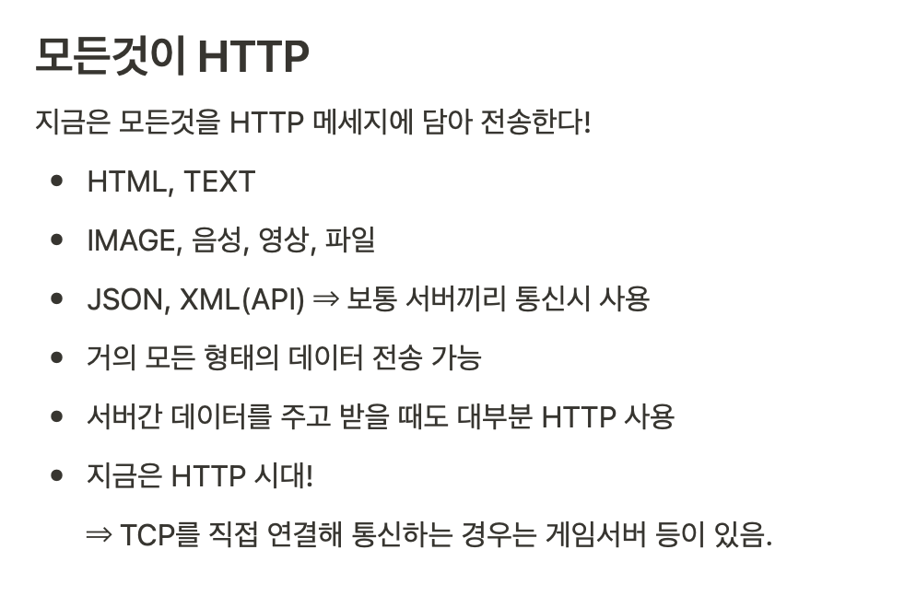

Slide 15
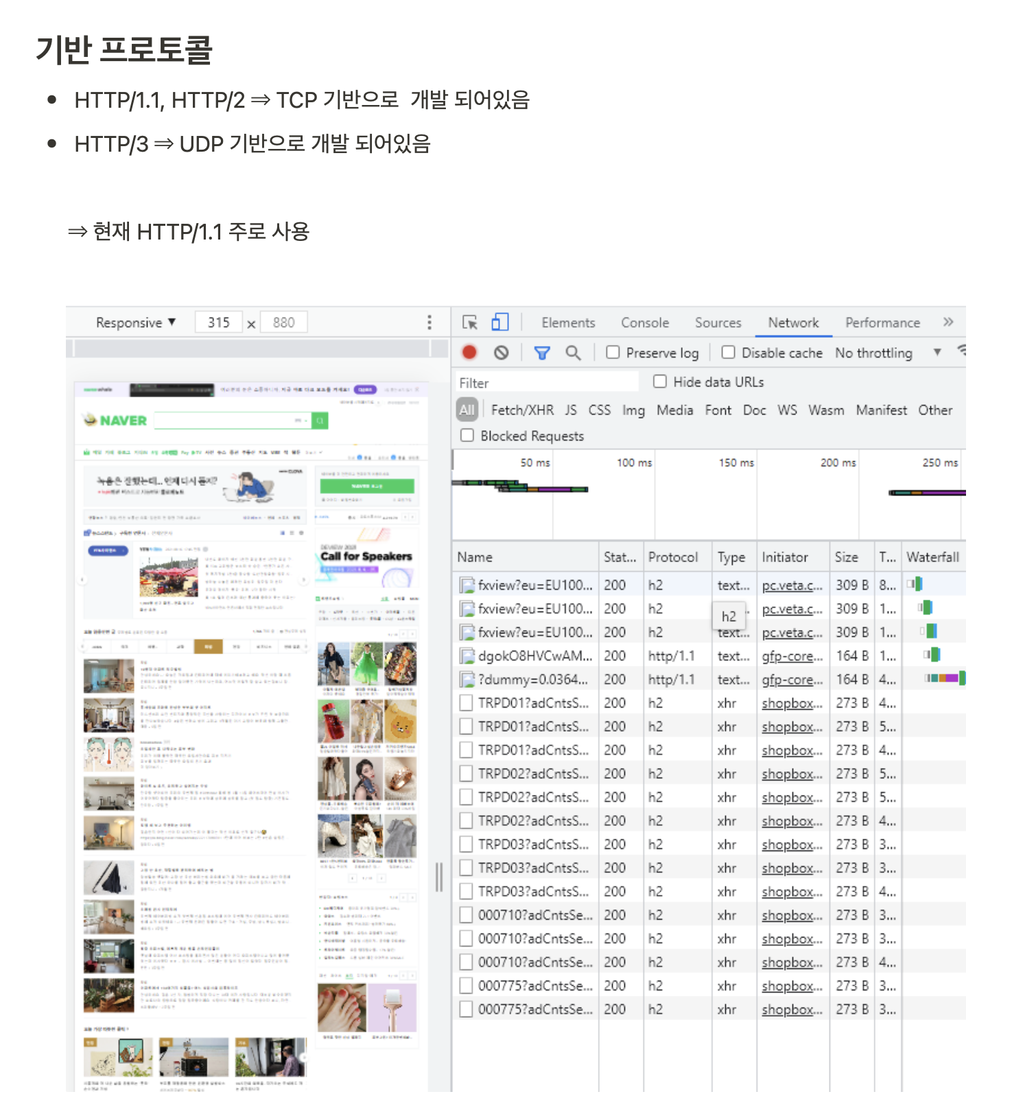

Slide 16
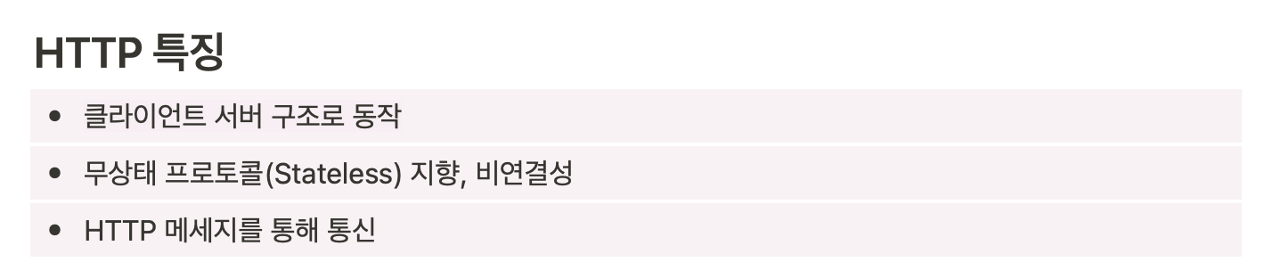

Slide 17
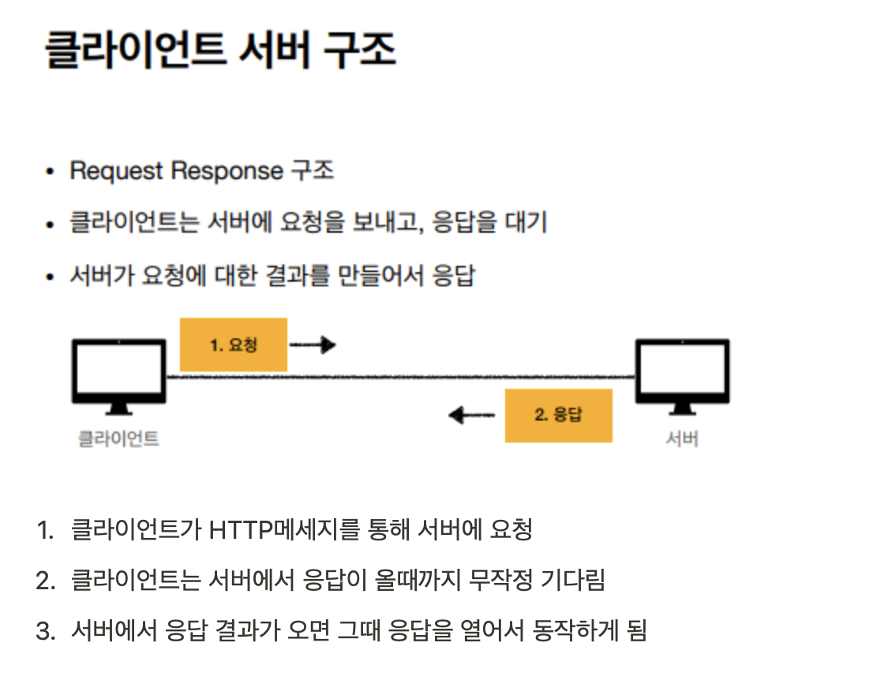

Slide 18
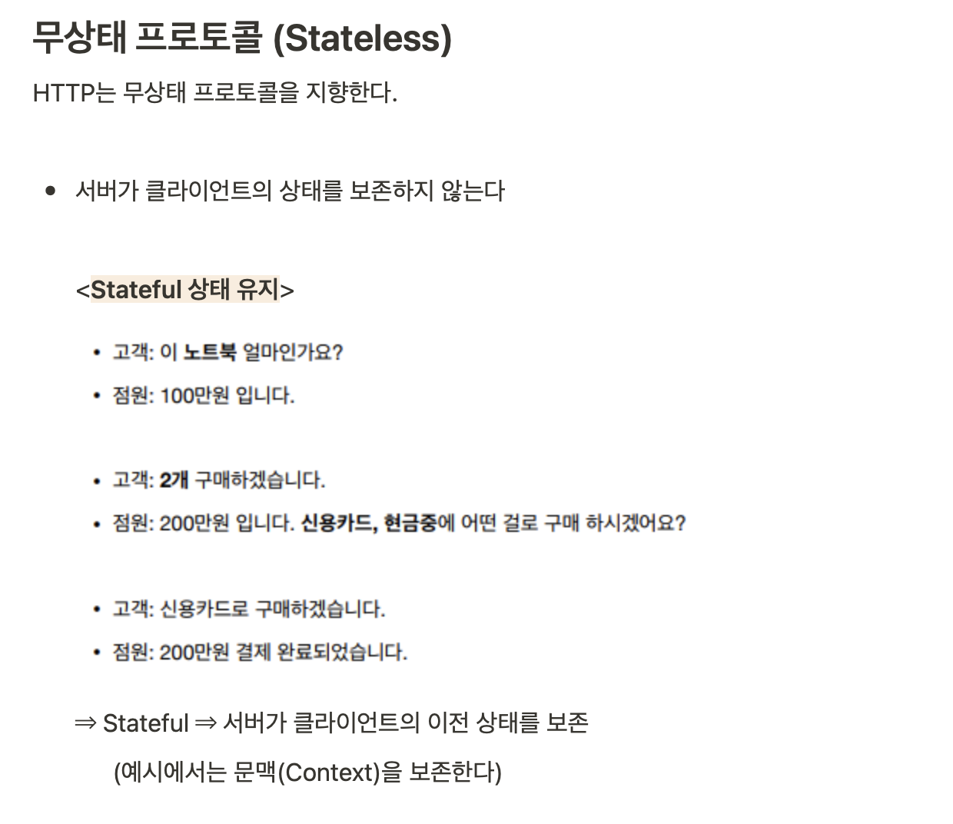

Slide 19
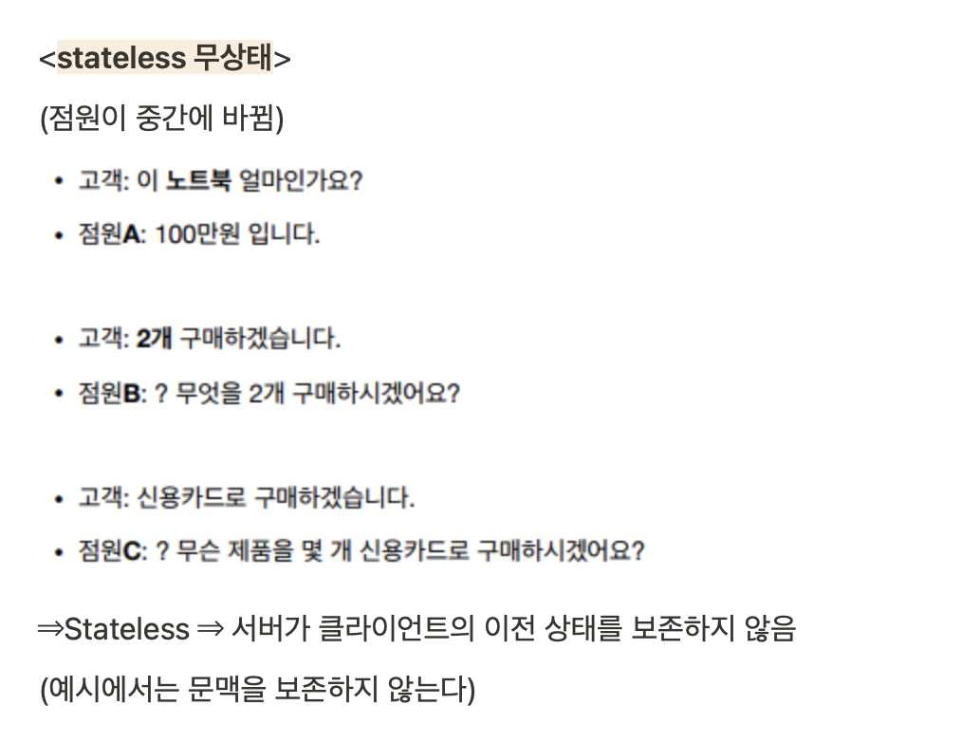

Slide 20
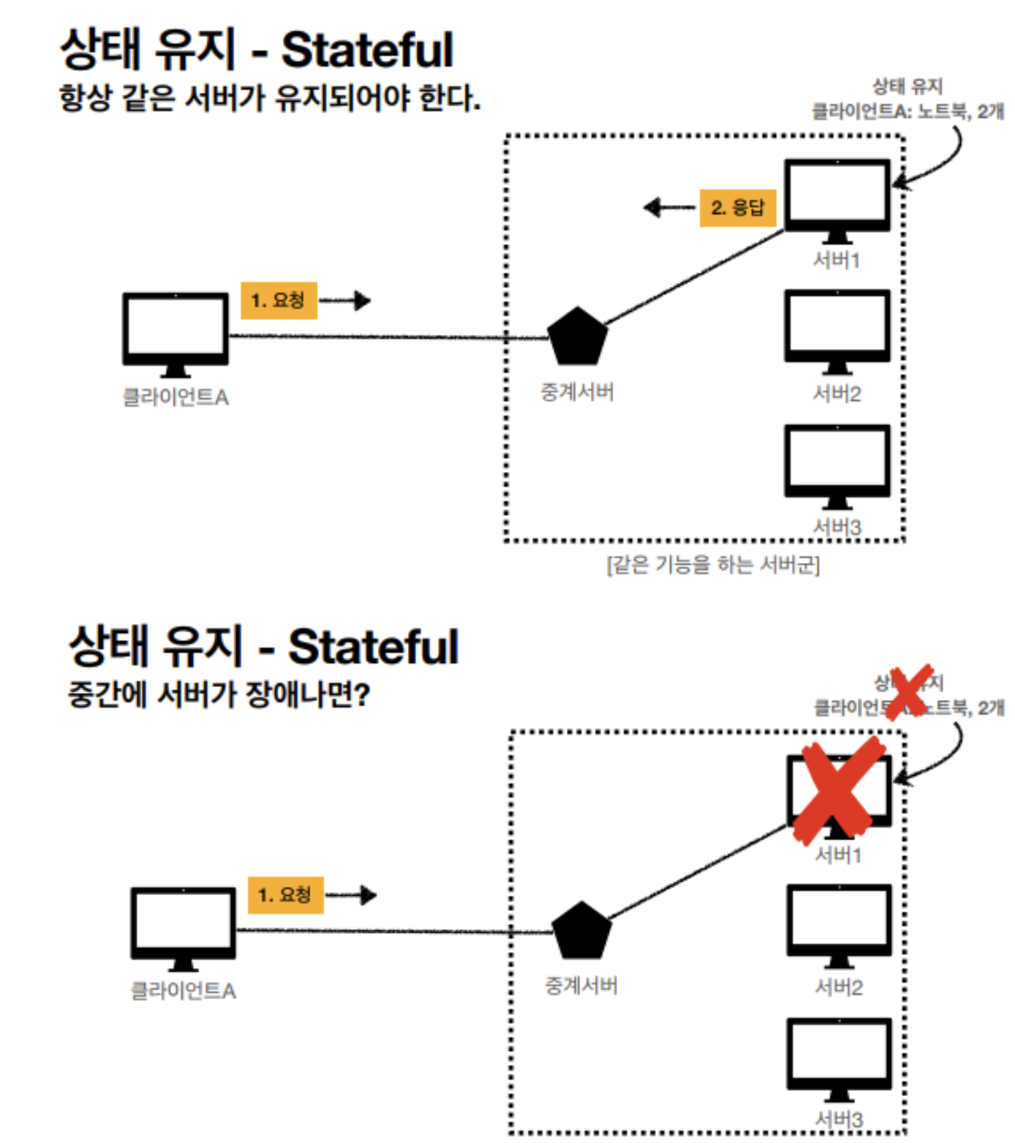

Slide 21
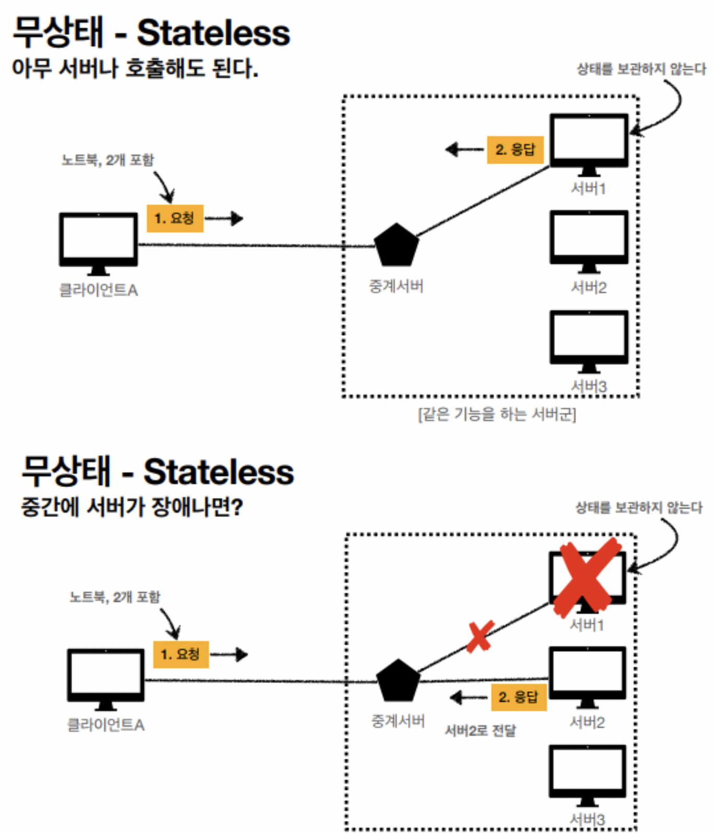

Slide 22
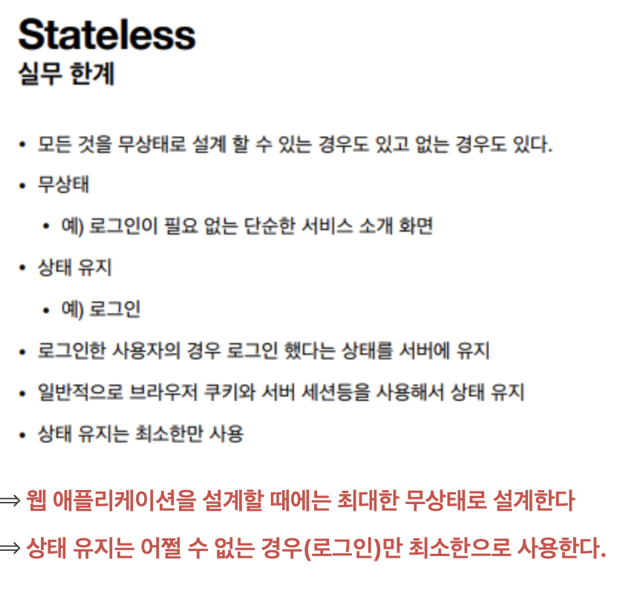

Slide 23
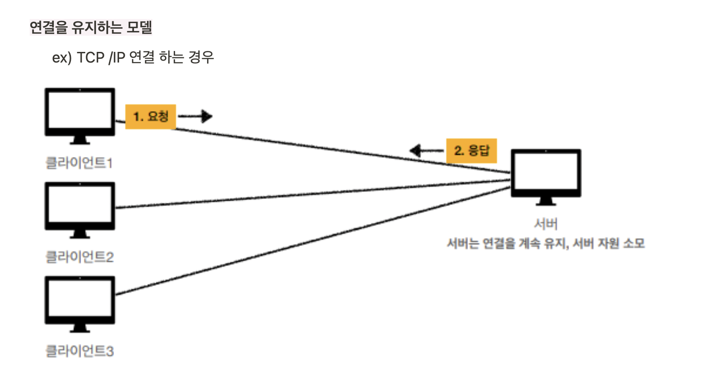

Slide 24
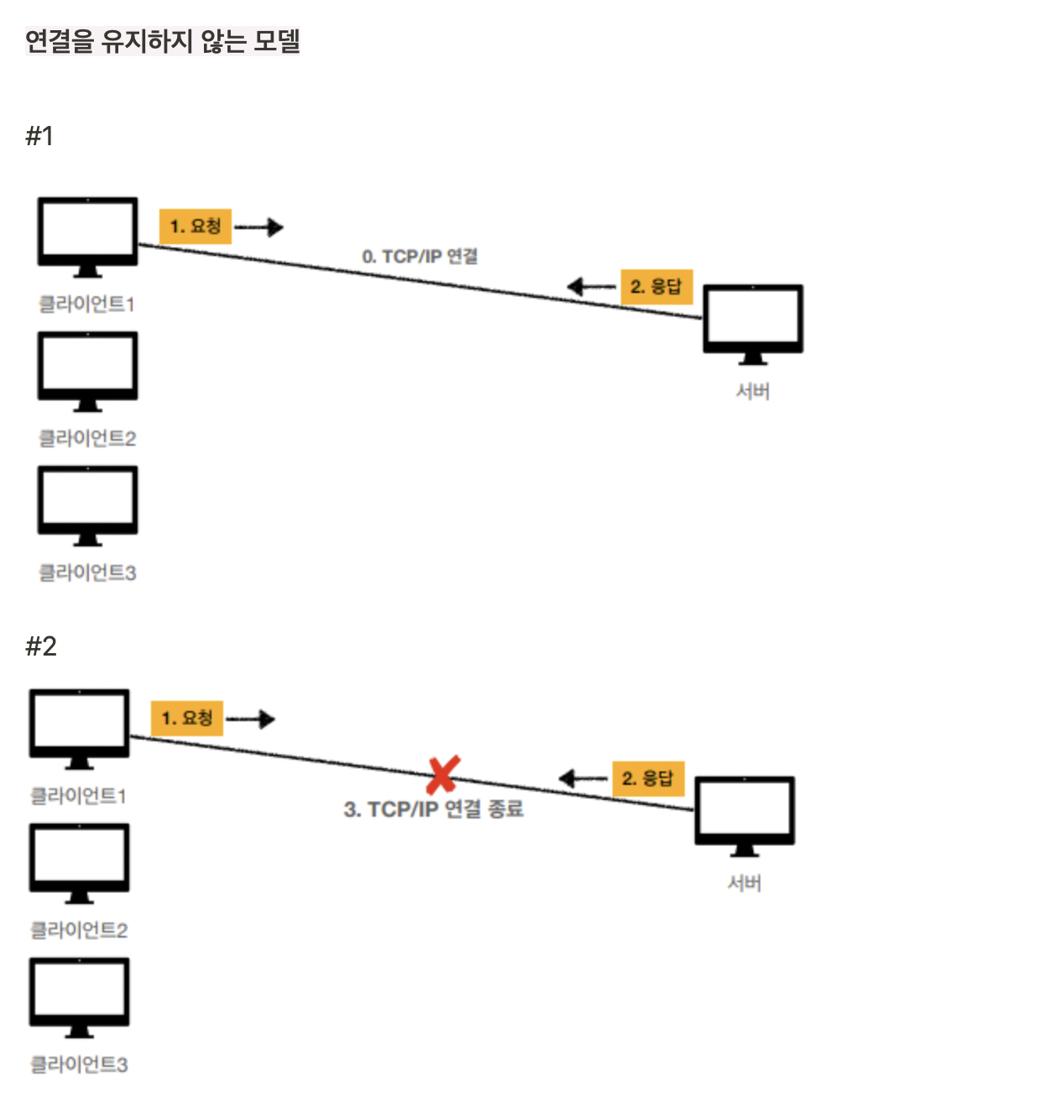

Slide 25
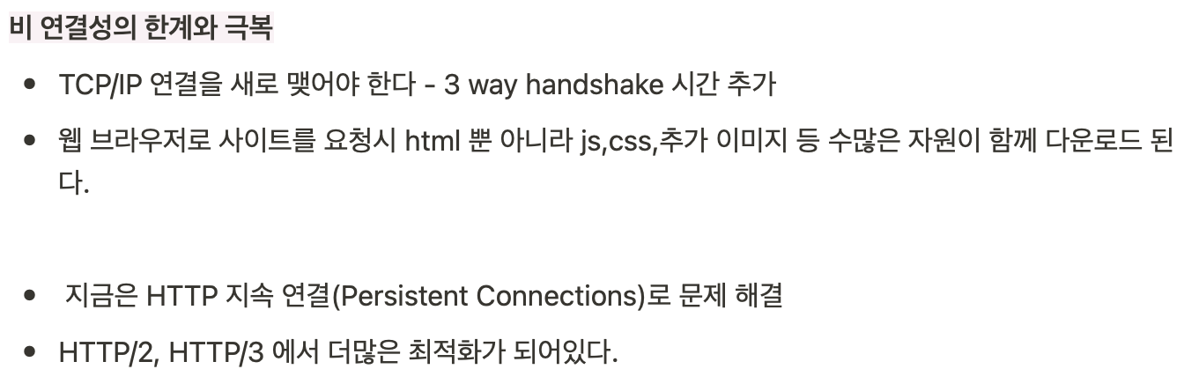

Slide 26
이상으로 발표 마치겠습니다. 감사합니다.

